Slide 1


JAVA 8: Lamda en Streams

Slide 2
Table of contents
Lamda Expressions
Functional Interfaces
Method References
Data verwerken
Lamda’s in collections
Streams

Slide 3
Lamda Expressions
Java 8

Slide 4
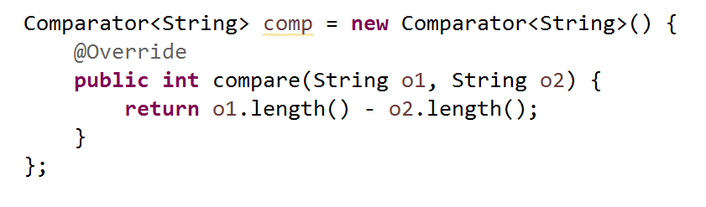
Lamda Expressions
= een anonieme functie.
Voor LAMDA:

Slide 5
Lamda Expressions
MET LAMDA:

Slide 6

Lamda Expressions
SYNTAX:
Lijst van argumenten: parameters
Pijl: stuurt argumenten naar de body
Body: ontvangt argumenten en doet hier iets mee

Slide 7
Functional interfaces
Java 8

Slide 8

Functional Interface
= interface met slechts 1 abstracte methode!
Alleen deze interfaces kunnen gebruikt worden bij Lamda’s.
BV:

Slide 9
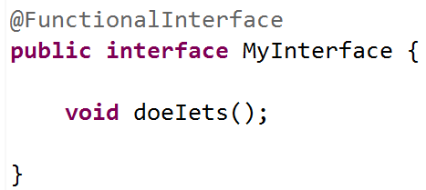
Functional Interface
Zelf één maken:
→ Annotatie is extra info voor compiler

Slide 10
Functional Interface
Gebruik van eigen interface:

Slide 11
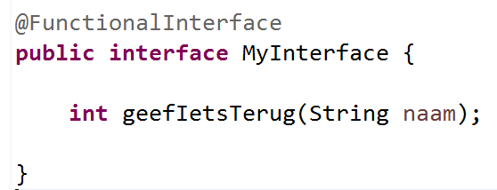
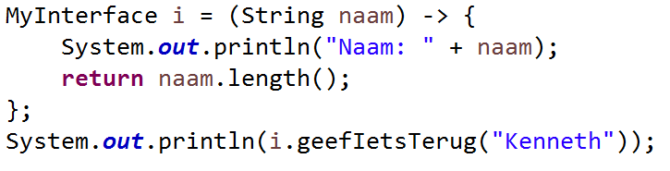
Functional Interface
Ander voorbeeld:

Slide 12
Method References
Java 8

Slide 13
Method References
Statische methodereferentie
Gebonden methodereferentie
Ongebonden methodereferentie
- Constructoreferentie
Notes:
API= Application Programming Interface

Slide 14
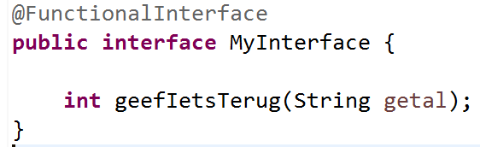

Statische methodereferentie
Notes:
API= Application Programming Interface

Slide 15
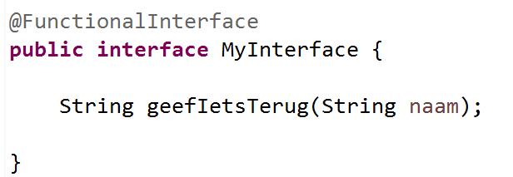
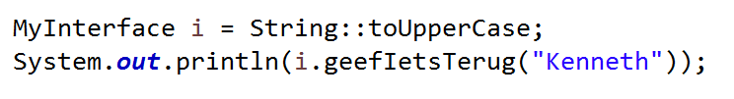
Ongebonden methodereferentie
Notes:
API= Application Programming Interface

Slide 16
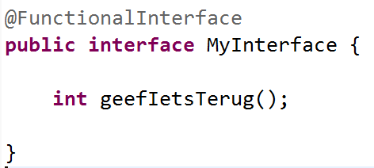
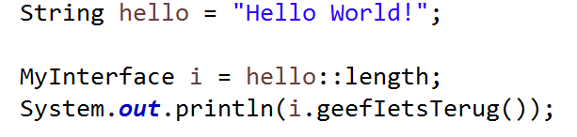
Gebonden methodereferentie
Notes:
API= Application Programming Interface

Slide 17
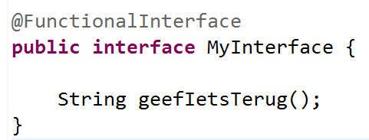

Constructorreferentie
Notes:
API= Application Programming Interface

Slide 18
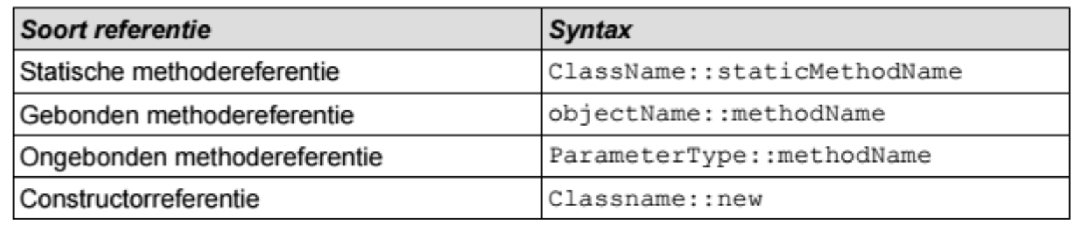
Samenvatting:
Notes:
API= Application Programming Interface

Slide 19
Data Verwerken
Java 8

Slide 20
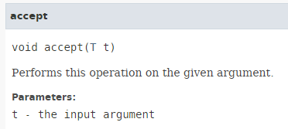
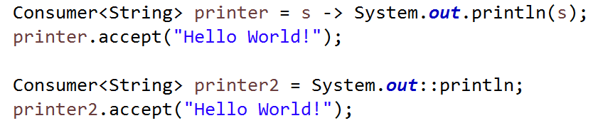
Consumer
Consumeert een object en doet niets terug.
Bv:

Slide 21
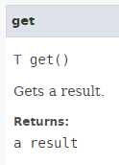
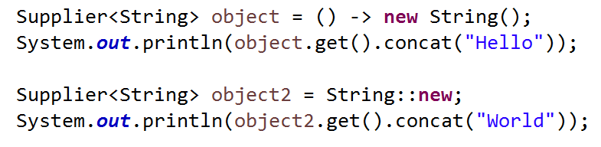
Supplier
Geeft een object terug, verwacht niets:
Bv:

Slide 22
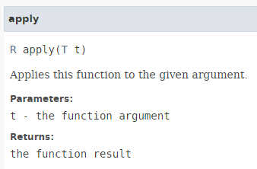
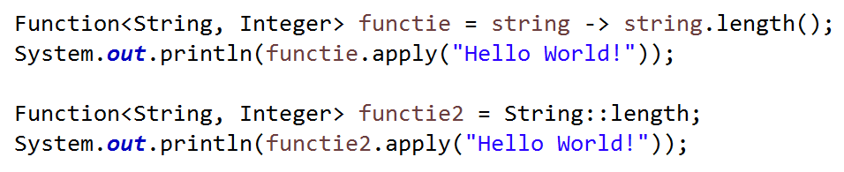
Function
Verwacht een object en geeft een object van ander of zelfde type terug:
Bv:

Slide 23
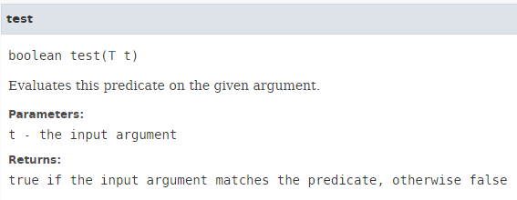
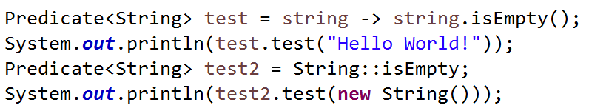
Predicate
Verwacht een object en geeft een boolean terug
Bv:

Slide 24
Collections
Java 8

Slide 25
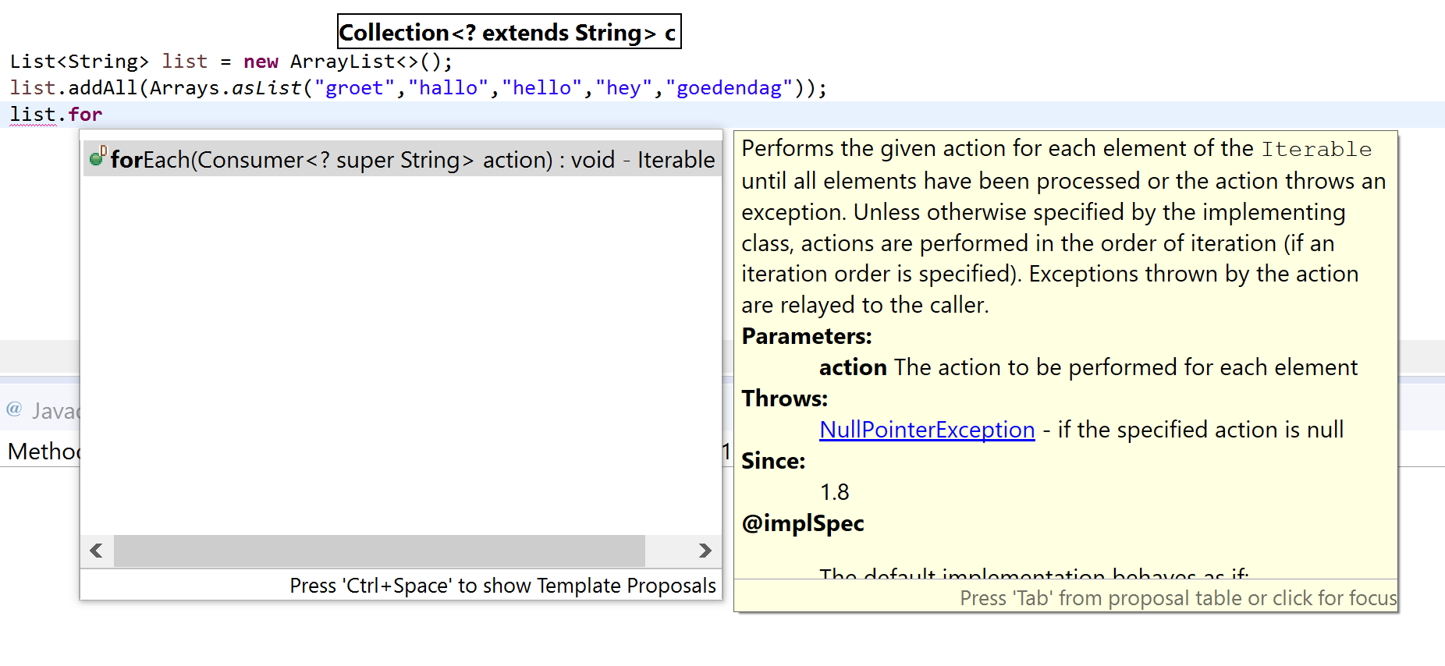
foreach

Slide 26
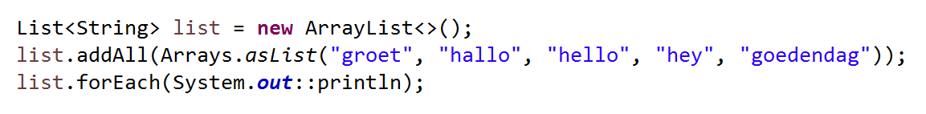
foreach: list
→ Uitprinten van de volledige lijst!

Slide 27
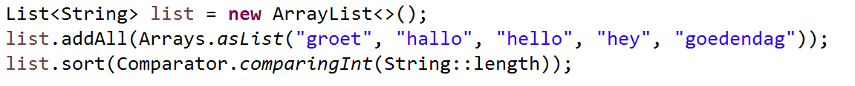
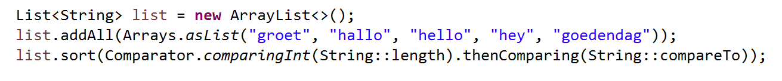
sort
→ Sorteren van de lijst op lengte van de strings.
Als de lengte hetzelfde is, sorteren op alfabet.

Slide 28
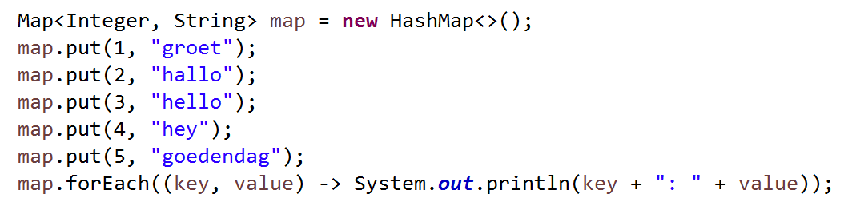
foreach: map
→ Uitprinten van de volledige map!

Slide 29
Streams
Java 8

Slide 30
Streams
= Pijplijn, waar objecten doorheen doorstromen.
In de pijplijn worden er vaak tussenliggende bewerkingen gedaan.
Op het einde is er altijd een afsluitende bewerking.
Notes:
API= Application Programming Interface

Slide 31
Soorten streams
Stream <T>
IntStream
LongStream
DoubleStream
Bv:
IntStream.rangeClosed(0,10).forEach(System.out::println);
Stream.of(" Mijn String ").map(String::toUpperCase).map(String::trim).forEach(System.out::println);
Notes:
API= Application Programming Interface

Slide 32
Streams & Collections
Veelgebruikte methodes bij streams:
Stream: starten van de stream
Map: verander het type van de stream
→ Verwacht een Function als parameter
Filter: uitfilteren van data uit de stream
→ Verwacht een Predicate als parameter
Notes:
API= Application Programming Interface

Slide 33
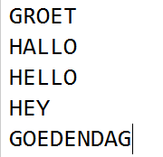
Voorbeeld
stream → opent de stroom
map → Plaatst alls strings in hoofdletters
filter → Alleen deze strings die niet leeg zijn
foreach → Uitprinten van de strings
Resultaat:
Notes:
API= Application Programming Interface

Slide 34
Ander voorbeeld
stream → opent de stroom
mapToInt → Verandert de lijst naar integer waardes
filter → Alleen deze strings met een lengte groter dan 5
foreach → Uitprinten van de lengtes
Resultaat: 9
Notes:
API= Application Programming Interface

Slide 35
Terminal vs Intermediate
Terminal methode:
Beëindigd de stroom en voert deze uit
Bv: foreach
Intermediate methode:
Geeft een nieuwe stroom in de plaats
Bv: map
Notes:
API= Application Programming Interface

